Slide 1
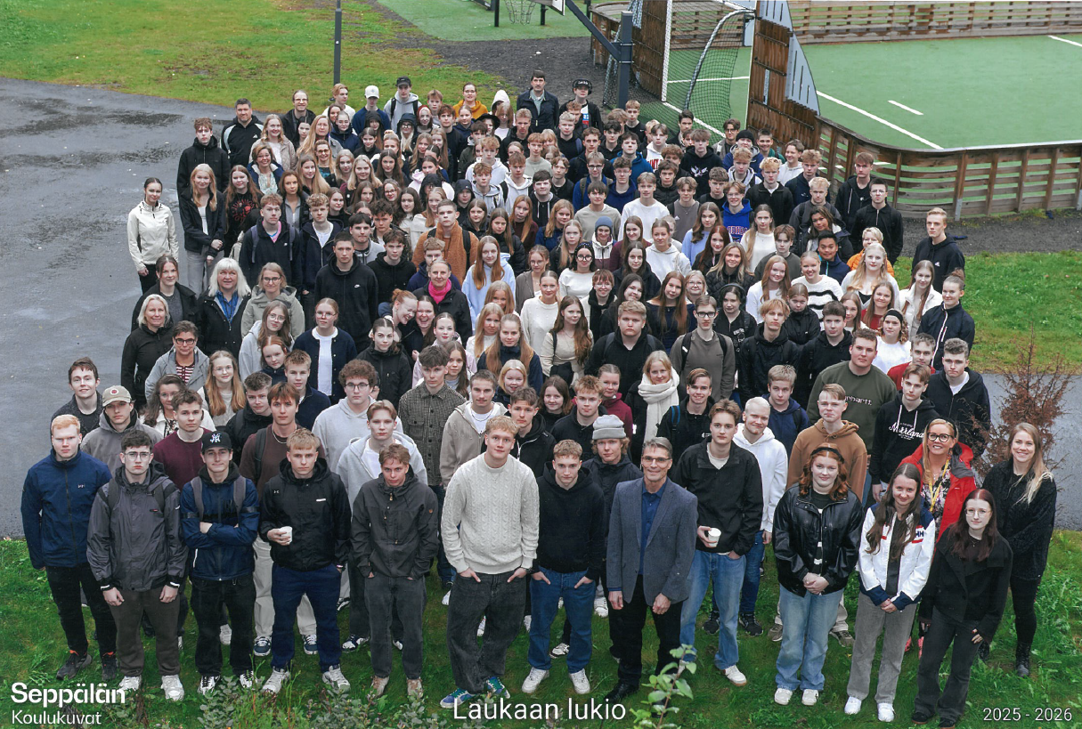
Tervetuloa lukio tutuksi-päivään! 14.1.2026

Slide 2
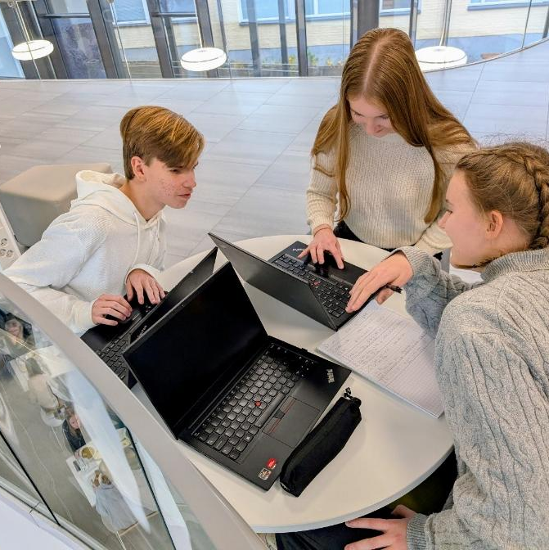
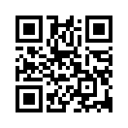
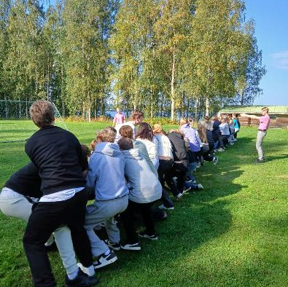
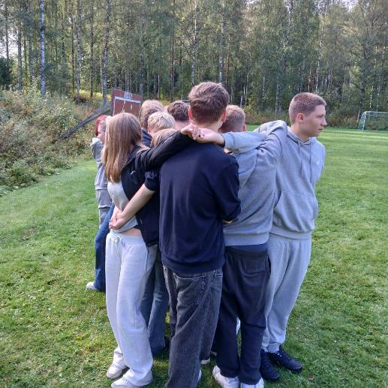
Ohjelma:

Slide 3
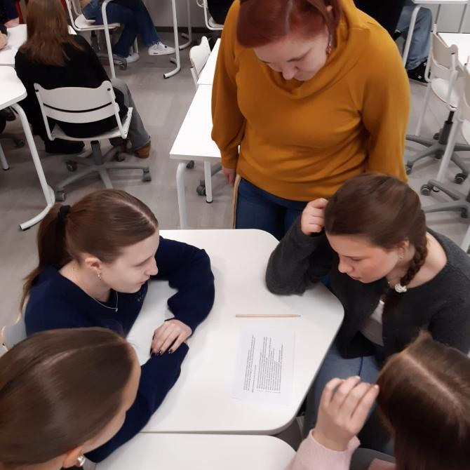
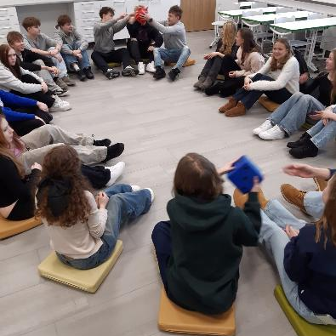
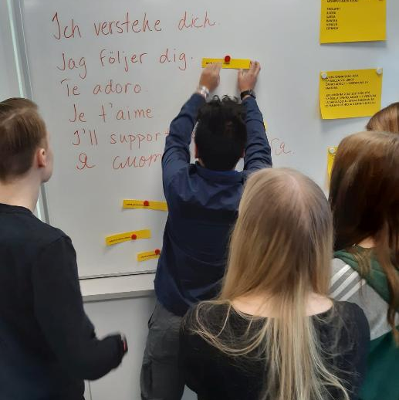
Lukiossa opiskellaan 18 oppiainetta:
Ensimmäinen opiskeluvuosi lukiossa koostuu pitkälti pakollisten kurssien opinnoista.
Pohdittavia kysymyksiä:
Mikä sinua kiinnostaa?
Mikä motivoi?
Mikä innostaa?

Slide 4
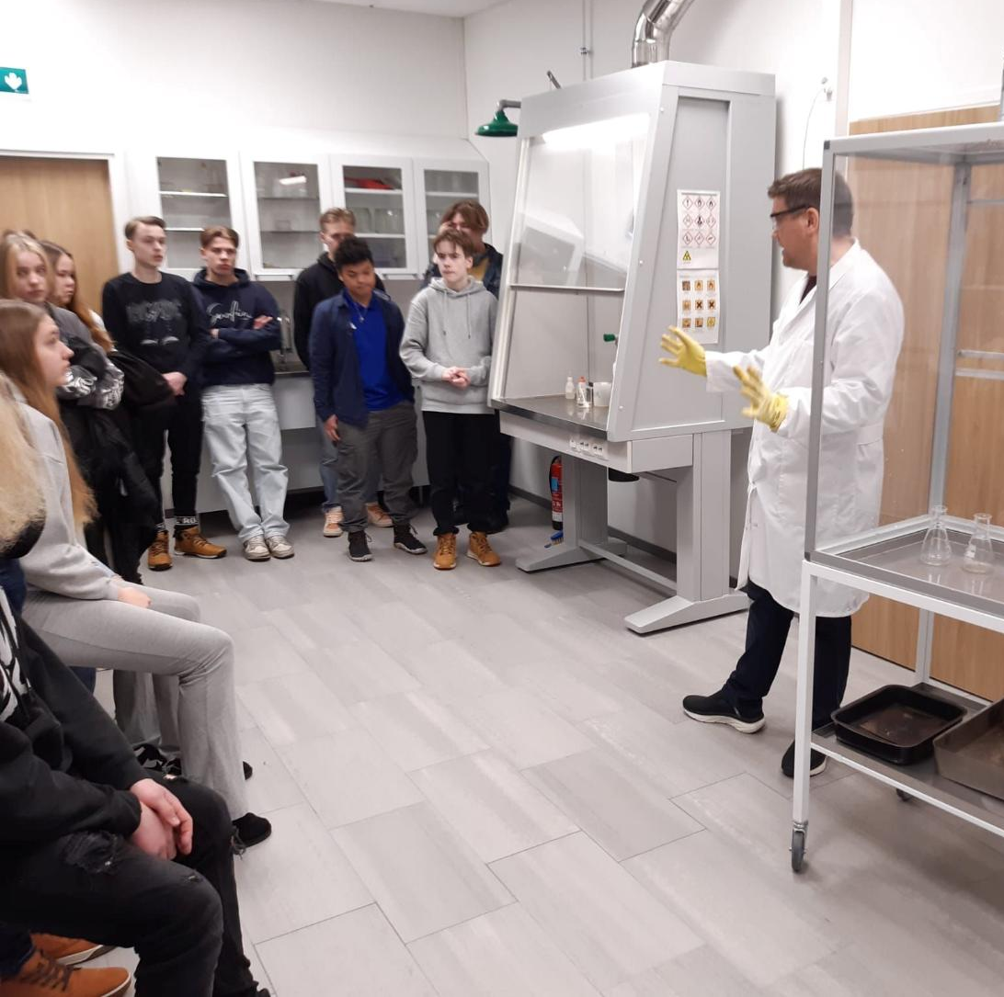
Tänään lukioaineet esittäytyvät teille:
Luonnontieteet (MA, FY, KE).
Kielet ja kansainvälinen toiminta (EN, RU, EAB, RAB, SAB, VEB).
Taito- ja taideaineet (KU, MU, DR, LI).
Reaaliaineet (HI, YH, PS, UE, BI, KE, FI, ET, UE, TE).
Infoa mentortoiminnasta ja opiskelijakunnan hallituksen toiminnasta

Slide 5

Palaute:
https://answergarden.ch/5112268

Slide 6
Tervetuloa!
Ohjelma klo 9.40 - 11.20 (Vihtavuori, Lievestuore, Jyväskylä) 9.40 Lukion rehtori Jyri Pesosen tervetulotoivotus! 9.50 Opinto-ohjaaja Eveliina Ojala kertoo päivän ohjelmasta 10.00 9. luokkalaiset jakaantuvat viiteen pienryhmään mentoreiden ja opiskelijakunnan hallituksen jäsenten johdolla. Kierrättäjät jakaantuvat viiteen ryhmään.
Jokaisessa ryhmässä noin 13 9. luokkalaista.
10.00 - 11.10 Pienryhmät kiertävät esittelypisteillä (á 10 minuuttia/piste, siirtymäaikaa pisteiden välillä 5 minuuttia) 10.00 - 10.10 Luonnontieteet lukiossa H24. Ryhmä 1 aloittaa täältä ja jatkaa pisteiden kiertämistä numerojärjestyksessä.
10.15 - 10.25 Kielet ja kansainvälinen toiminta F16. Ryhmä 2 aloittaa täältä ja jatkaa pisteiden kiertämistä numerojärjestyksessä.
10.30 - 10.40 Taito- ja taideaineet H21. Ryhmä 3 aloittaa täältä ja jatkaa pisteiden kiertämistä numerojärjestyksessä.
10.45 - 10.55 Reaaliaineet F23. Ryhmä 4 aloittaa täältä ja jatkaa pisteiden kiertämistä numerojärjestyksessä.
11.00 - 11.10 Infoa mentortoiminnasta ja opiskelijakunnan hallituksen toiminnasta H22. Ryhmä 5 aloittaa täältä ja jatkaa pisteiden kiertämistä numerojärjestyksessä jatkaen seuraavaksi pisteelle 1.
11.20 Kaikki palaavat takaisin oppiportaille. Kiitokset vierailusta!
11.20 - 12.10 Lounastauko

Slide 7
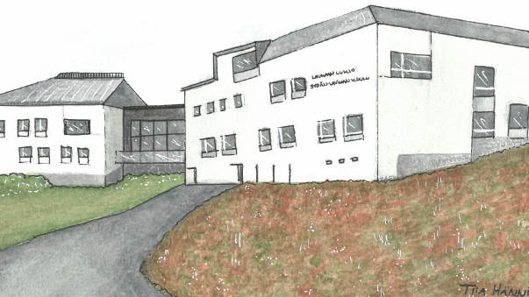
Tauko klo 11.20 – 12.10

Slide 8
Tervetuloa!
Ohjelma klo 12.15 - 13.50 (Sydän-Laukaa) 12.15 Lukion rehtori Jyri Pesosen tervetulotoivotus! 12.20 Opinto-ohjaaja Eveliina Ojala kertoo päivän ohjelmasta 12.30 9. luokkalaiset jakaantuvat viiteen pienryhmään mentoreiden ja opiskelijakunnan hallituksen jäsenten johdolla. Kierrättäjät jakaantuvat viiteen ryhmään.
Jokaisessa ryhmässä noin 23 9. luokkalaista sekä yläkoulun opettaja.
12.30 - 13.50 Pienryhmät kiertävät esittelypisteillä (á 10 minuuttia/piste, siirtymäaikaa pisteiden välillä 5 minuuttia) 12.30 - 12.40 Luonnontieteet lukiossa H24. Ryhmä 1 aloittaa täältä ja jatkaa pisteiden kiertämistä numerojärjestyksessä.
12.45 - 12.55 Kielet ja kansainvälinen toiminta F16. Ryhmä 2 aloittaa täältä ja jatkaa pisteiden kiertämistä numerojärjestyksessä.
13.00 - 13.10 Taito- ja taideaineet H21. Ryhmä 3 aloittaa täältä ja jatkaa pisteiden kiertämistä numerojärjestyksessä.
13.15 - 13.25 Reaaliaineet F23. Ryhmä 4 aloittaa täältä ja jatkaa pisteiden kiertämistä numerojärjestyksessä.
13.30 - 13.40 Infoa mentortoiminnasta ja opiskelijakunnan hallituksen toiminnasta H22. Ryhmä 5 aloittaa täältä ja jatkaa pisteiden kiertämistä numerojärjestyksessä jatkaen seuraavaksi pisteelle 1.
13.50 Kaikki palaavat takaisin oppiportaille. Kiitokset vierailusta!

Slide 9
Kiitos vierailusta!

